Slide 1
Информационная безопасность или Испытание информацией
Павлова Елена Владимировна
педагог-психолог МБОУ гимназии №9

Slide 2
«Наша ошибка заключается в безоговорочной вере в информацию, в то, что информация способна изменить мир. Информация этого сделать не может. Информация в отрыве от человека столь же бессмысленна, как ответ на незаданный вопрос»
А. Маклиш
Notes:
«Наша ошибка заключается в безоговорочной вере в информацию, в то, что информация способна изменить мир. Информация этого сделать не может. Информация в отрыве от человека столь же бессмысленна, как ответ на незаданный вопрос»
Арчибальд Маклиш

Slide 3
Notes:
Вступление в силу 1 сентября 2012 года закона «О защите детей от информации, причиняющей вред их здоровью и развитию» вызвало шквал дискуссий в средствах массовой информации. Причем как сторонники закона, так и противники, апеллируя к таким понятиям как «свобода самовыражения», «правильное воспитание», «развитие личности», «зрелая личность» не скупятся на выражения, от которых детей действительно лучше оградить.
Оставив в стороне вопросы о недоработанности самого закона, остановлюсь на некоторых психологических аспектах процесса. Ведь когда мы говорим о насилии, мы, в том числе, имеем в виду и воздействие информации, которая может наносить психологическую травму. Ребёнка необходимо защищать от некоторой информации. И споры о том, что с ребёнком нужно быть честным и рассказывать ему всё, не всегда уместны. Потому что у ребёнка есть своя специфика мышления, воображения, эмоций, с которыми нужно считаться.

Slide 4
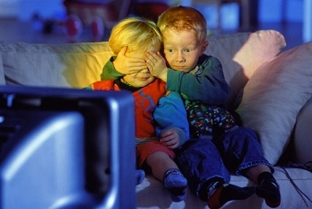
Notes:
Оптимальный возраст для того, чтобы познакомить ребенка с видеопродукцией – 3 года. Раньше делать это – очень опасно. Дело не только в нарушении зрения, есть масса случаев, когда дети страдают тяжёлыми психическими нарушениями вследствие просмотра телевизора с младенческого возраста. Соответственно маркировка «0+» с точки зрения здоровьесбережения и здравого родительского размышления неприемлема.

Slide 5
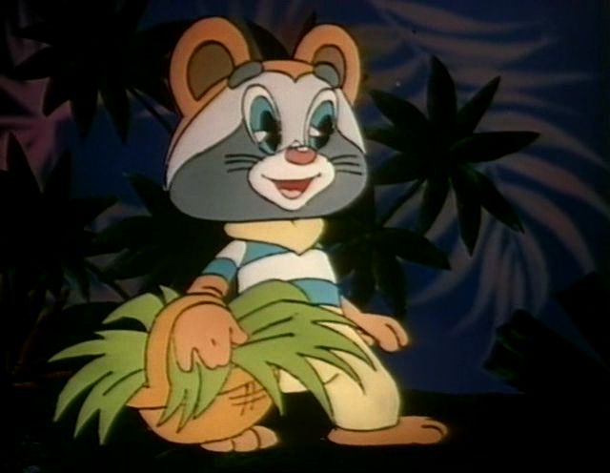
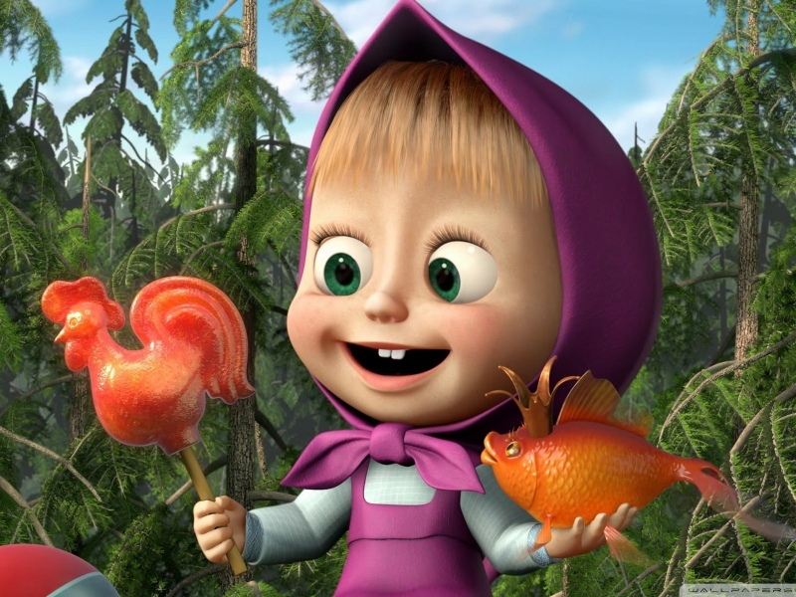
Notes:
Стоит определить, а зачем мы вообще показываем ребёнку мультфильм? Ведь явно не только для того, чтобы ребёнок не мешал выполнять нам какие-то дела по дому. Очень важна культура просмотра. Ведь мультфильм – это художественное произведение, которое целесообразно показывать в определённом возрасте, и родители должны понимать, зачем они знакомят с ним ребенка. И зачем показывать мультфильм, который никакого морально-этического, познавательного смысла в себе не несёт?
В разговорах с родителями, в этом месте часто возникают вопросы по поводу создания для ребенка развивающей среды. Очень модно называть созданием «развивающей среды» пространства детской комнаты заполненной огромным количеством интерактивных игрушек, фантастических книжек и техники.
Комфорт и безопасность стали универсальными ценностями этой среды, что лишило детей потребности опираться на опыт и силу родителей или ощущать по отношению к ним благодарность.

Slide 6
«Если прежде влияние родителей на ребенка было почти исключительным, то сегодня телевидение, кино, комиксы или книжки-картинки нередко целиком заменяют родителей»
А. Фромм
Notes:
Аллан Фромм писал: «Если прежде влияние родителей на ребенка было почти исключительным, то сегодня телевидение, кино, комиксы или книжки-картинки нередко целиком заменяют родителей». Доступность и красочность специально созданных программ, которые транслирует общество в сознание наших детей, лишает родителей воздействовать привычными методами. Яркая реклама на уровне инстинктов подстраивает желания взрослых, а тем более детей, под потребности компаний-производителей, превращая человека в объект манипуляций. Если ребенок проводит большую часть времени с компьютером или телевизором, несложно представить, чьи методы воздействия победят. Следует учитывать и тот факт, что на каждую крупную компанию работает приличный штат профессионалов, в том числе и психологов, а многие родители находятся на позиции «я сам знаю, что делать». По-моему, хорошо, когда родители обладают здоровым интересом к мнению специалистов.

Slide 7
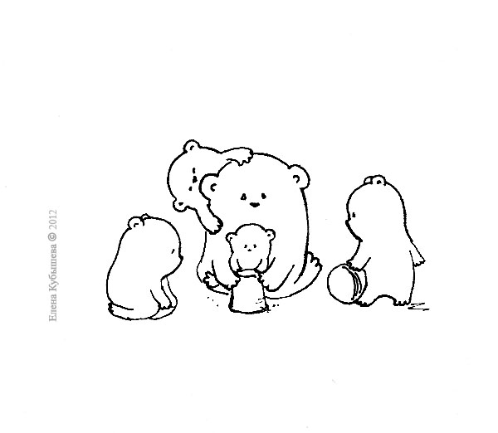
Notes:
В этом противостоянии современного общества, помимо возможности поддержки специалистов, у родителей есть огромные преимущества и внутренние ресурсы: любовь, доверие, возможность откровенного разговора, поддержки. Главная задача родителей в наше время - помочь проявиться неповторимой индивидуальности ребенка и способствовать его осведомленности о внешнем мире и своих возможностях.

Slide 8
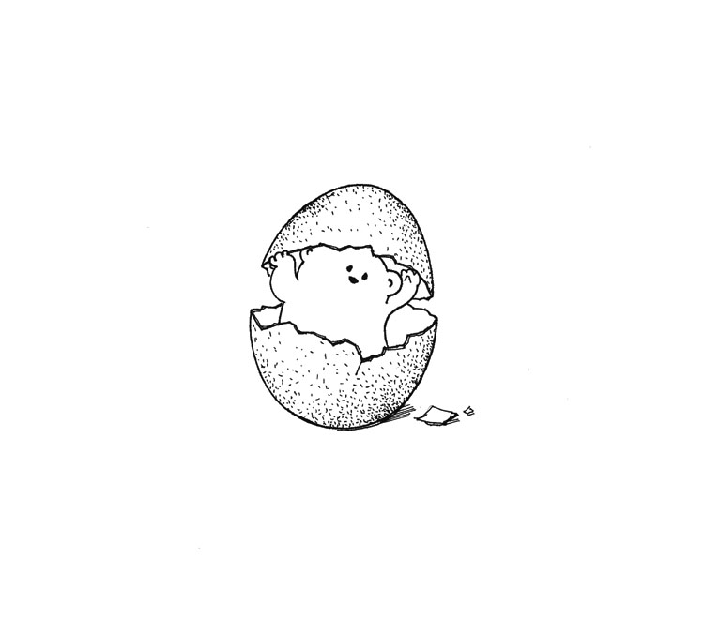
Notes:
Не будем подробно останавливаться сейчас на том, что для ребенка до года удовлетворение потребности в безопасности (то есть в предсказуемости поведения, прежде всего, мамы) также важно, как удовлетворение физиологических потребностей. До трех лет благополучный ребенок воспринимает мир, исходя из наивной эгоистической позиции: «меня любят, мир вокруг управляем и безопасен». Дальше приходит время исследования границ своих возможностей и поиска ответа на вопрос: «Могу ли я стать независимым от родителей?».

Slide 9
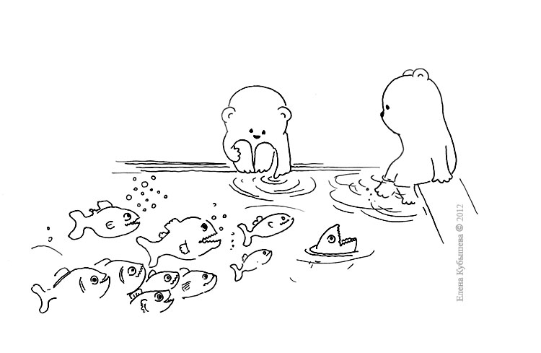
Notes:
Поощряя активность ребенка 4-5 лет, предоставляя возможности для обогащения опыта общения с внешним миром, взрослые создают условия для развития таких качеств как уверенность в себе, инициативность, любознательность. Именно в этот период в арсенал воспитательных воздействий некоторых родителей входят критика, наказания, неодобрение активности, гиперопека. В таком случае у ребенка формируется чувство вины, которое может сопровождать его всю жизнь, а при постоянном беспокойстве и тревогах родителей формируется образ «опасного мира», в котором ребенок не имеет ресурсов для выживания.

Slide 10
Драматический треугольник
Жертва
Преследователь
Спасатель
крайняя зависимость от Спасателя,
низкая самооценка,
беспомощность,
бессилие
смягчение последствий для Жертвы,
выполнение работы за нее,
поиск новых путей совершенствования своих усилий.
нацелен на поиск и выявление недостатков, ошибок в действиях других людей,
находится в критикующей позиции
Notes:
Чрезмерно заботливые родители своей тревожностью вселяют в ребенка реакцию жертвы. Говоря о жизненных сценариях, Эрик Берн проводил аналогию с театром, где играется драма жизни, которая может быть представлена в простейшем виде диаграммой «Драматический треугольник».
Например, полностью ограждая ребенка от СМИ в борьбе с пагубным влиянием информации, родители сами того не замечая, могут выступать в роли Спасателя или Преследователя. За благородным, на первый взгляд, порывом Спасателя стоят такие действия как смягчение последствий для Жертвы, выполнение работы за нее, поиск новых путей совершенствования своих усилий. Порой в роли Спасателя выступают и педагоги. Не редко, один из родителей нацелен на поиск и выявление недостатков, ошибок в действиях других людей, находится в критикующей позиции, реализуя, таким образом, роль Преследователя. Ребенку остается роль Жертвы, характеристиками которой являются крайняя зависимость от Спасателя, низкая самооценка, беспомощность, бессилие.
Таким образом, если взрослые обеспечивают ребенку полную безопасность, то обрекают его на неспособность сопротивляться и встречать вызовы реальной жизни. Мы не можем дать детям гарантий безопасности хотя бы потому, что не всегда сможем быть рядом. Но мы можем дать им уверенность в собственных силах, привычку быть внимательным и разумным, смелость иметь и высказывать собственное мнение.
Развиваться значит постигать неизвестное. На этом пути ошибки и падения неизбежны. Они лишают нас ощущения безопасности, но приносят опыт, силу, знания. Ребенку на этом пути необходима помощь. Для детей, оставленных без поддержки, особенно мучительно состояние неуверенности, которое они испытывают при необходимости самостоятельно принимать решения.

Slide 11
Треугольник партнерства
Ученик
Учитель
Посредник
сам делает первый шаг для изменений,
признает и принимает знания других как новую информацию,
признает свои растущие способности к самоутверждению и независимости.
признает право находящихся рядом с ним людей на самостоятельные действия
прислушивается к иным предложениям,
определяет оптимальный уровень помощи
отказывается от угроз и обвинений,
подает информацию в форме доступной для восприятия другими,
уважает мнение других
Notes:
Так «Драматический треугольник» может превратиться в «Треугольник партнерства» или «треугольник Познания».
Обращаясь к ресурсам личности, Преследователь, зная «как не надо делать», по-видимому, знает и «как надо», обретая возможность быть экспертом, Учителем. Учитель в таком случае отказывается от угроз и обвинений, подает информацию в форме доступной для восприятия другими, уважает мнение других. Спасатель в свою очередь, признав право находящихся рядом с ним людей на самостоятельные действия (Ученик) и прислушиваясь к иным предложениям (Учитель), определяя оптимальный уровень помощи, выступает в роли Посредника или Помощника. И тогда, наш ребенок становится способным рассматривать даже самые трудные ситуации как потенциальные уроки, то есть выступает в роли Ученика, который сам делает первый шаг для изменений в положительную сторону, признает и принимает знания других как новую информацию и признает свои растущие способности к самоутверждению и независимости.

Slide 12
Notes:
Подводя итог, хочу отметить, что изменение ролей «Драматического треугольника» на роли «треугольника Партнерства» возможно, когда хотя бы один из троих научится считать себя автором своих взаимоотношений и будет готов к изменениям.
Таким образом, каждый человек может строить взаимоотношения, которые сопровождает радость совместного сосуществования, уважение, доверие.

Slide 13
«Не так уж трудно, в конечном счете, добиться победы в мире материальных достижений. Гораздо труднее достигнуть гармонии между миром духовным и материальным. Чтобы земной и практичный Санчо Пансо не затмил возвышенного духа несравненного Дон Кихота, самоотверженного, беззаветно верующего в долг, правду и добро».
Р. Фраерман
Notes:
Рувим Фраерман, автор замечательного произведения для детей «Повесть о первой любви», замечал: «Не так уж трудно, в конечном счете, добиться победы в мире материальных достижений. Гораздо труднее достигнуть гармонии между миром духовным и материальным. Чтобы земной и практичный Санчо Пансо не затмил возвышенного духа несравненного Дон Кихота, самоотверженного, беззаветно верующего в долг, правду и добро».

